Slide 1
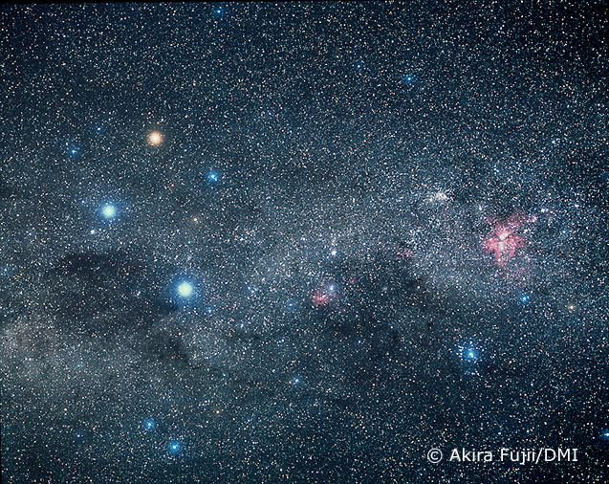
Telescópio
Jorge Hönel

Slide 2
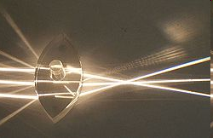
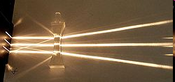
perspicillum
Um Instrumento Simples
spyglass
instrumentum
Giambattista Della Porta
In Magia Naturalis, na edição de 1589
“Por meio de um vidro côncavo você vera pequenos objetos distantes mas claro; com um vidro convexo, objetos próximos mas turvos. Se você sabe como combinar então você verá ambos distante e próximos os objetos maiores dos quais eles poderiam entretanto aparecer e muito distintos.”
Lente Divergente
Lente Convergente
Notes:
Um instrumento simples.
O telescópio recebeu vários nomes: perspicillum (Galileu), instrumentum (Kepler), ou comumente referido como spyglass algo como óculos espião ou vidro espião. A sua funcionalidade era obtida graças ao uso de duas lentes sendo uma convergente e a outra divergente.
Na obra Magia Naturalis e na sua edição de 1589, o autor Giambattistta Della Porta comenta num período uma descrição muito confusa a respeito do uso de um vidro convexo e de um vidro côncavo. O texto não deixa claro o que se poderia obter desses dois tipos de vidros. Nessa época o princípio de funcionamento desses vidros, ou melhor dizendo lentes não era claro. Repousava sobre essas lentes um mistério de como explicar os resultados observados através delas. Nessa ocasião o uso de óculos para corrigir problemas visuais tinha uma aplicação empírica de como resolver os problemas visuais.
Créditos:
King, Henry C. The History of the Telescope, Dover Publications, Inc. New York , 1955. p.30
http://en.wikipedia.org/wiki/Lens_(optics)
http://upload.wikimedia.org/wikipedia/commons/thumb/8/82/Large_convex_lens.jpg/250px-Large_convex_lens.jpg
http://upload.wikimedia.org/wikipedia/commons/thumb/3/32/Concave_lens.jpg/250px-Concave_lens.jpg

Slide 3
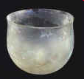
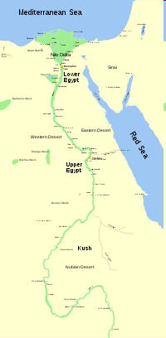
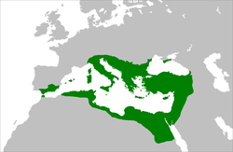
Linha de Tempo do Nascimento do Telescópio
Mercadores bizantinos introduzem a arte do vidro no Império Romano
O vidro surge no Egito, na Síria e
Mesopotâmia
3 500 AC
330-1453
Notes:
Para termos um telescópio nos precisamos de lentes e as lentes são feitas de vidro. Em termos históricos os registros arqueológicos indicam a região do Egito, Síria e Mesopotâmia como locais onde o vidro foi encontrado. Uma quantidade maior está registrada no Egito. A data corresponde a achados a partir do ano de 3500AC. A técnica de fabricação difundiu-se e os mercadores fenícios tornaram-se bom fabricantes do vidro. Conta uma história que uma embarcação fenícia ao aportar na costa, preparou a refeição na areia e devido a fogueira do cozimento misturada com areia formou um líquido viscoso que depois solidificou-se. Apesar de várias fontes para o surgimento do vidro, o fato é que ele se disseminou e propagou-se para os mercadores bizantinos do Império Romano do Oriente e com as novas rotas de comércio com os mercadores venezianos, os métodos de produção desse material vítreo transferiram-se para a Itália.
Créditos
Mapa do império bizantino
http://en.wikipedia.org/wiki/Glass
http://en.wikipedia.org/wiki/Byzantine_Empire
http://upload.wikimedia.org/wikipedia/commons/thumb/d/d9/LocationByzantineEmpire_550.png/250px-LocationByzantineEmpire_550.png
Mapa do Egito
http://en.wikipedia.org/wiki/Ancient_Egypt
http://upload.wikimedia.org/wikipedia/commons/thumb/b/b8/Ancient_Egypt_map.svg/200px-Ancient_Egypt_map.svg.png
http://www.ancienttouch.com/28_small.jpg
Tigela de vidro romana, II ou começo do III século depois de Cristo, espessura da parede em torno de 1 mm de forma aredondada e razoavelmente produnda com a borda cortada e polida, pequena base e um pequeno aspecto de iridiscência, utensílio intacto. Altura 6,3 cm e diâmetro do anel de 7,3 cm.

Slide 4
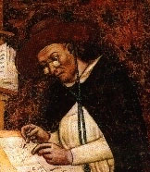
Linha de Tempo do Nascimento do Telescópio
Um frade fábrica os primeiros cristais para a visão em um monastério de Pisa, Itália
A Salvino D´Amato atribui-se a invenção do óculos
1280
1284
1352
Detalhe de um retrato de Hugh de Provença, pintado por Tomaso da Modena
Notes:
Na cidade de Pisa, em 1280, um frade num monastério fabrica os primeiros vidros transparentes os assim chamados cristais e desse modo podendo fazer placas, blocos, vidros côncavos e vidros convexos. Com uma boa transparência. Um empirismo no uso desses vidros especiais, eles se demonstram úteis para a correção de problemas visuais e atribui-se ao italiano Salvino D’Amato a invenção dos óculos. Apesar de não se conhecer a fundo como esses vidros esféricos funcionam, seu uso torna-se cada vez mais usual. Isso nós podemos perceber num retrato de Hugh de Provença em que Hugh está usando óculos durante uma leitura ou escrita num retrato feito por Tomaso da Modena. Para as pessoas com problemas visuais essas lente são uma solução a suas limitações visuais.
Crédito da Imagem
http://en.wikipedia.org/wiki/Glasses
http://en.wikipedia.org/wiki/File:Hugh_specs.jpg

Slide 5
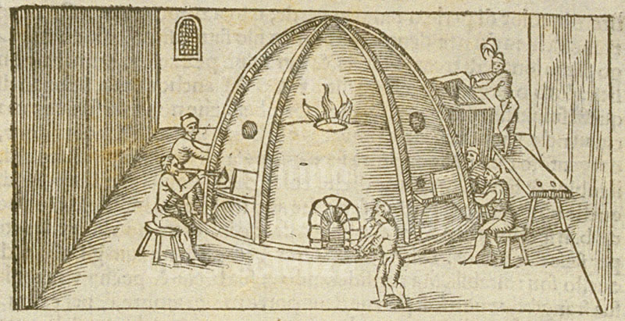
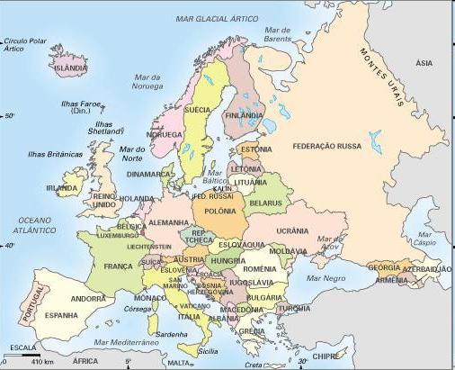
Linha de Tempo do Nascimento do Telescópio
1540
DVANNOCCIO BIRINGUCCIO,
De la pirotechnia , Veneza
Notes:
Em 1540, na obra “De la pirotechnia” Biringuccio adquire uma vasta experiência em metalurgia e publica o primeiro livro sobre esse assunto. No livro há uma seção sobre a construção de espelhos planos e côncavos, a despeito de as propriedades ópticas serem julgadas incompreensíveis ou miraculosas.
O conhecimento do manuseio e fundição para a preparação do vidro não fica limitado a Itália e a técnica desloca-se para a Alemanha e a Holanda.
Créditos
http://brunelleschi.imss.fi.it/telescopiogalileo/etel.asp?c=50408
VANNOCCIO BIRINGUCCIO, De la pirotechnia ..., Venice, 1540
Istituto e Museo di Storia della Scienza, Library, GEO 167
Biringuccio adquire uma vasta experiência em metalurgia e publica o primeiro livro sobre esse assunto. No livro há uma seção sobre a construção de espelhos planos e côncavos, a despeito de as propriedades ópticas serem julgadas incompreensíveis ou miraculosas.
http://www.webbusca.com.br/atlas/mapas/europa.jpg

Slide 6
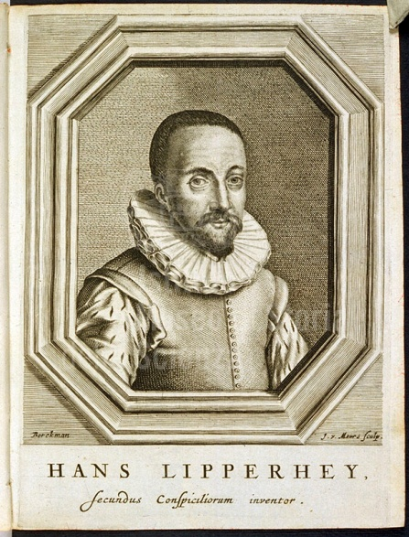
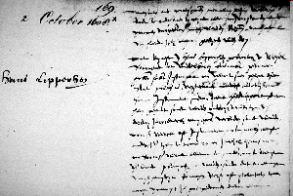
Linha de Tempo do Nascimento do Telescópio
O pedido de patente
1570–Setembro 1619
Crianças brincado com lentes
De um Aprendiz
De experimentação própria
Cópia de outro artífice
Pedido de Patente
  Manter o segredo
  Exclusividade de produção
  Pensão anual
1608
A Hans Lipperhey
atribui-se a invenção do telescópio
Notes:
A Hans Lipperhey atribui-se a invenção do telescópio conforme o seu pedido de patente em 25 de Setembro de 1608, um instrumento que amplia a imagem de objetos distantes e produzido por esse artífice de óculos da cidade de Middelburg, quando ele solicitou aos Estados Gerais da Holanda para ter direitos exclusivos na produção desse instrumento por trinta anos e direito a uma pensão do Estado.
Conta a história que crianças brincado na sua oficina tenham relatado ver uma torre ampliada após combinarem duas lentes, ou ainda que um aprendiz tenha descrito tal circunstância de ampliar objetos distantes ou que ainda ele a tenha copiado de outro fabricante de lentes.
A patente não foi concedida ao que parece pois outros artífices reivindicaram a confecção de instrumentos com o mesmo desempenho que o de Lipperhey.
Na ocasião o instrumento tinha objetivos militares tanto que Lipperhey fez uma demonstração ao Príncipe de Nassau
Creditos
Imagem de Hans lipperhey
http://brunelleschi.imss.fi.it/telescopiogalileo/etel.asp?c=50413
PIERRE BOREL, De vero telescopii inventore ..., The Hague, 1655
Biblioteca Nazionale Centrale di Firenze, Magl. 15.3.206
Minuta do Pedido de patene
http://galileo.rice.edu/images/things/lipperhey_patent_app.gif
http://brunelleschi.imss.fi.it/telescopiogalileo/etel.asp?c=50010

Slide 7
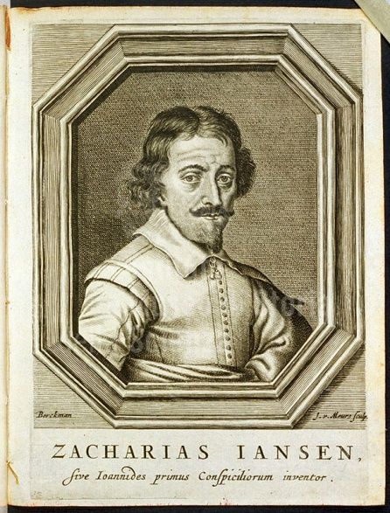
Linha de Tempo do Nascimento do Telescópio
?
1571- 1628
1580- 1638
1608
A Zacharias Jansen atribui-se a invenção do microscópio composto.
James Metius
A PATENTE não é concedida devido a
simplicidade do instrumento
Notes:
Durante a analise do pedido de patente de Lipperhey, em outubro de 1608 surge pedidos similares de James Metius de Alkamar e de Zacharias Jansen de Middelburg ambos artífices na produção de lentes e seus possíveis usos. Desse modo a patente não é concedida a Lipperhey. O interesse dos Estados Gerais da Holanda é que na verdade, seja produzido um sistema binocular para uso militar. Tal empreitada é pedida a Metius e Lipperhey com um equipamento de funcionamento muito melhor que os instrumentos que eles apresentaram eles recebem os devidos honorários por seus esforços para o novo equipamento. Zacharias Jansen atribui-se a invenção do microscópio composto e esse instrumento também está cercado de outros possíveis inventores. Ao que parece o equipamento desenvolvido por Jansen era melhor que os dois outros solicitantes.
O fato é que o instrumento é composto por um tubo com uma lente convergente para correção da presbiopia de um lado como objetiva e do outro lado uma lente divergente empregada para a correção de miopia. Devido a simplicidade desse dispositivo reforça-se a não concessão de patente. Em decorrência dessa simplicidade o instrumento é facilmente propagado pela Europa e artefatos semelhantes são encontrados na Alemanha e na França. O segredo solicitado por Lipperhey não fica limitado a Holanda.
Creditos
http://brunelleschi.imss.fi.it/telescopiogalileo/ezoom.asp?c=50349
Portrait of S. Janssen (P. Borel, De vero telescopii inventore, 1655)
http://en.wikipedia.org/wiki/Zacharias_Jansen
Em 2008 Holanda comemorou os 400 anos de aniversário do telescópio, honrando Zacarias Jansen e Hans Lipperhey como seus dois inventores

Slide 8
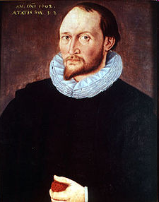
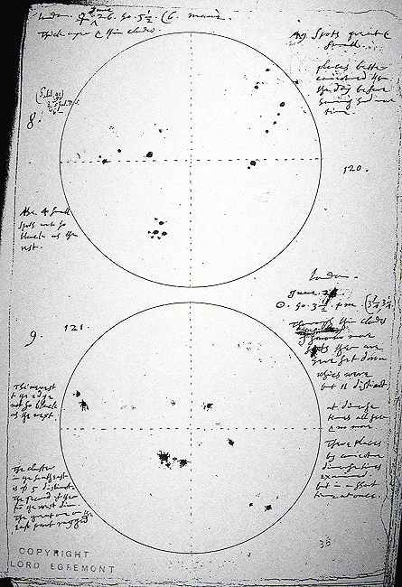
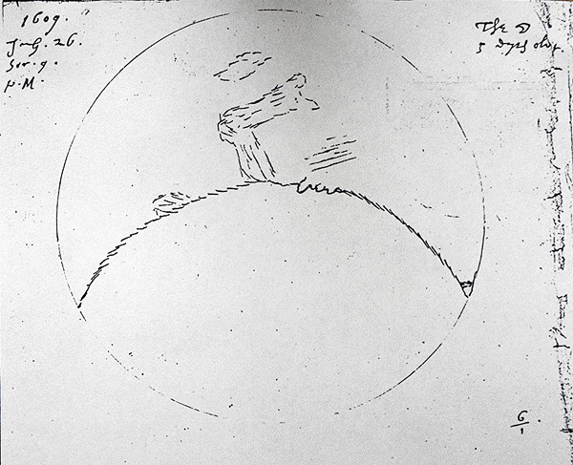
Thomas Harriot
(1560 – 2 de Julho de 1621)
Lua – 26 de Julho de 1609
Dezembro de 1610
Notes:
Thomas Harriot (1560 – 2 de Julho de 1621)
Inglês natural de Oxford, ele foi astrônomo, matemático, etnográfico e tradutor. A ele atribui-se a introdução da batata na Inglaterra e na Irlanda. Pesquisadores descobriram em sua documentação pessoal registros de observações da Lua e do Sol numa data anterior as primeiras observações astronômicas de Galileu Galilei.
Apesar das grandes descobertas encontradas na documentação pessoal de Harriot, ele nunca manifestou o interesse de torná-las públicas uma postura completamente diferente da tomada por Galileu Galilei.
Ele graduou-se na Universidade de Oxford e efetuou viagens a America em expedições financiadas por Sir Walter Raleigh. Após o seu retorno ele trabalhou para Earl of Northumberland. Na casa dos Earl´s ele tornou-se um prolífico matemático e astrônomo.
Créditos
http://upload.wikimedia.org/wikipedia/commons/thumb/e/e6/ThomasHarriot.jpg/225px-ThomasHarriot.jpg
http://en.wikipedia.org/wiki/Thomas_Harriot
Lua -26 de julho de 1609
http://galileo.rice.edu/sci/harriot_moon1609_726.gif
Dezembro de 1610
http://galileo.rice.edu/images/things/harriot_ss1.gif

Slide 9
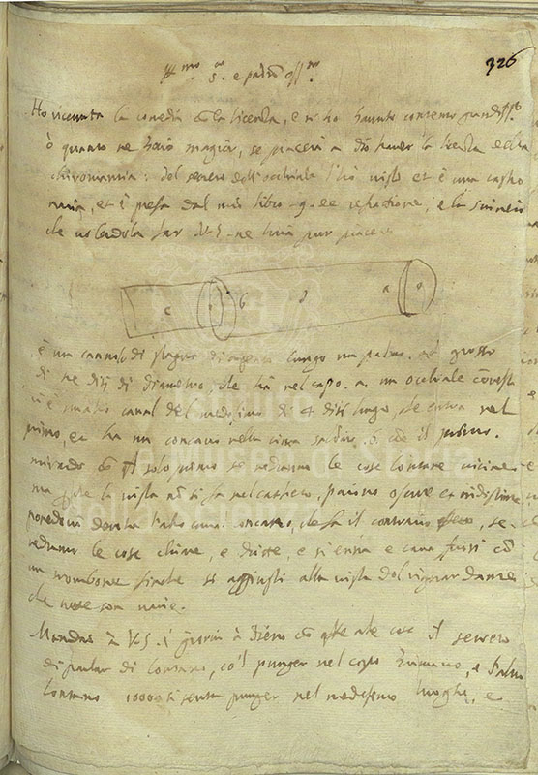
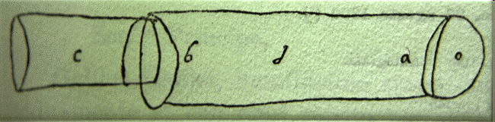
GIOVAN BATTISTA DELLA PORTA, Carta a Federico Cesi, 28 Agosto 1609
Notes:
Em 1609 numa carta destinada ao Príncipe Frederico de Cesi, fundador e presidente da Academia do Liceu, de Giovan Battista Della Porta. Ele relata seus estudos sobre lentes e espelhos e comenta sobre um instrumento de origem holandesa o “spyglass”, ao qual ele tem a oportunidade de ter um em mãos e o descreve com certo detalhe.
A impressão Della Porta não é das melhores e ele considera o instrumento um embuste.
Carta
http://brunelleschi.imss.fi.it/telescopiogalileo/etel.asp?c=50414
2_1_6_800.jpg GIOVAN BATTISTA DELLA PORTA, Letter to Federico Cesi, 28 August 1609
Accademia dei Lincei, Library, Rome, Mss. n. 12, f. 326 Facsimile
Esquema
http://galileo.rice.edu/images/things/porta_sketch.gif
http://galileo.rice.edu/sci/instruments/telescope.html

Slide 10
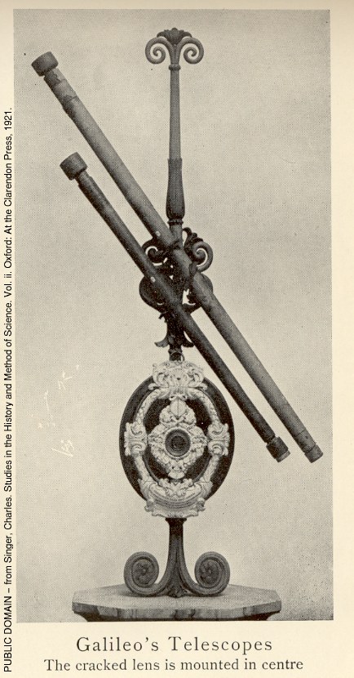
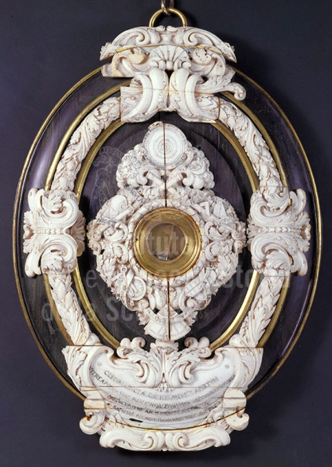
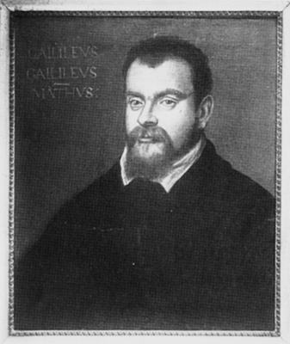
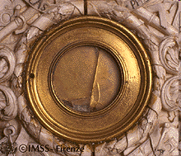
Galileu e seu "perspicillum"
Galileu Galilei (15 Fevereiro 1564 – 8 Janeiro 1642)
Notes:
Galileu Galilei ( 15 Fevereiro 1564 a 8 Janeiro 1642) foi um importante cientista da Renascença e ele recebeu noticias sobre um famoso instrumento de origem holandesa que ampliava a imagem de objetos distantes e era composto por uma lente convergente e uma lente divergente devidamente dispostas entre si. De posse dessas informações ele fez um telescópio que aumentava 3 vezes seguido de um com 8 vezes e depois fez outro telescópio que aumentava 20 vezes e, em Janeiro de 1610 fez outro telescópio bem melhor e que aumentava 30 vezes.
No pedestal está dois telescópios sendo que o inferior feito de couro e madeira pertence a Galileu, o telescópio superior é atribuído a Galileu e confeccionado em madeira e papel . Na elipse no seu centro está a objetiva quebrada do telescópio de Galileo que tem uma ampliação de 20 vezes quando combinada com a ocular que não é original e foi substituída no século XIX..
King, Henry C. The History of the Telescope, Dover Publications, Inc. New York , 1955. p.36
Créditos
Retrato de Galileu Galilei
http://portaldoprofessor.mec.gov.br:8080/recursos/16029/zip/bibkepler_arquivos/gtinto.gif
© Kepler de Souza Oliveira Filho
Pedestal
http://www.marcdatabase.com/~lemur/lemur.com/gallery-of-antiquarian-technology/philosophical-instruments/galileo-singer/galileo-telescopes-150-434-830.jpg
Elipse
http://brunelleschi.imss.fi.it/telescopiogalileo/etel.asp?c=50420
2_2_5_800.jpg
GALILEO GALILEI, Objective lens, Padua, late 1609 Glass
Istituto e Museo di Storia della Scienza, inv. 2429
Em março de 1610 Galileu enviou a Cosimo II da Toscanea uma cópia do Sidereus Nuncius e o telescópio usado para as suas primeiras descobertas astronômicas. Desse instrumento somente restou a objetiva. A lente da ocular foi perdida e foi substituída no século XIX.
A objetiva quebrada ocorreu durante a vida de Galileu.
Lente Quebrada
http://galileo.rice.edu/images/things/GGtelbrokenlens1
http://galileo.rice.edu/sci/instruments/telescope.html

Slide 11
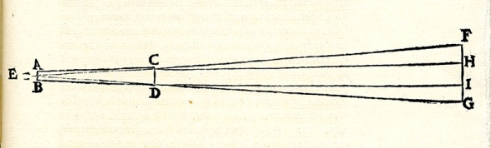
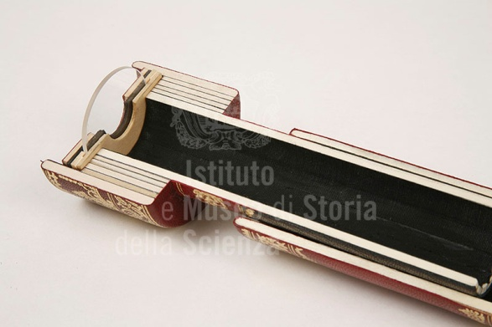
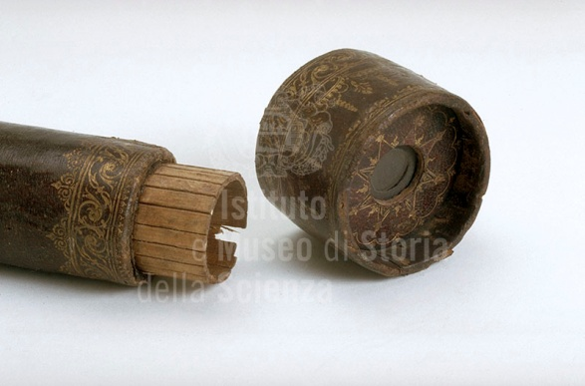
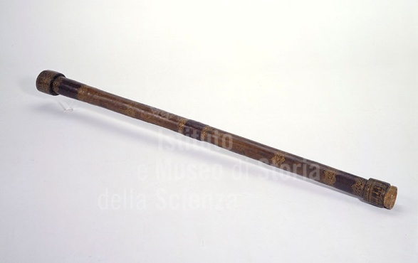
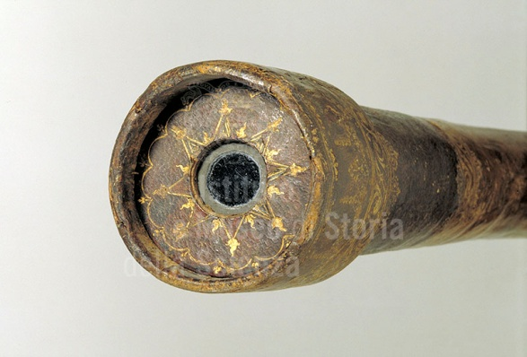
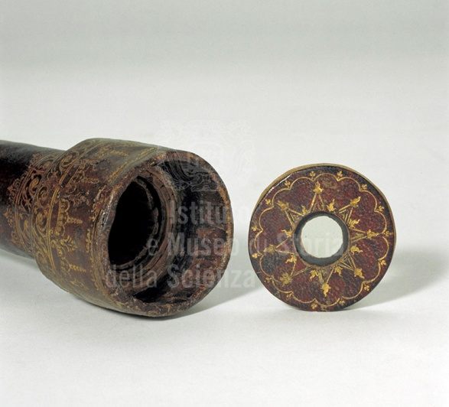
Galileu e seu "perspicillum"
A objetiva
O funcionamento
Perspicillum
f=980mm e A=15mm M=20x (1609)
Notes:
No texto do Sidereus Nuncius Galileu afirma que melhorou o funcionamento do telescópio com seus conhecimentos de óptica. Mas os caminhos do raios de luz através das lentes demonstra um conhecimento empírico de como o seu perspicillum funciona. A foto do instrumento cuja objetiva convergente tem uma distância focal de 980mm e uma abertura de 15 mm e uma ocular com uma lente divergente plano côncava permite um aumento de vinte vezes. O instrumento é confeccionado em couro e madeira. Alguns detalhes da objetiva podem ser apreciados e são de fácil montagem e desmontagem o que facilitou Galileu apresentar como o instrumento é constituído ao Príncipe de Cosimo II da Toscania.
Créditos
Esquema de como o Telescópio funciona
http://brunelleschi.imss.fi.it/telescopiogalileo/etel.asp?c=50419
2_2_4_800.jpg GALILEO GALILEI, Sidereus nuncius, Venice, 1610 Biblioteca Nazionale Centrale di Firenze, Pal. 1200/23 Facsimile
No texto do Sidereus Nuncius Galileu afirma que melhorou o funcionamento do telescópio com seus conhecimentos de óptica. Mas os caminhos do raios de luz através das lentes demonstra um conhecimento empírico de como o seu perspicillum funciona.
Imagem do Telescópio
http://brunelleschi.imss.fi.it/telescopiogalileo/etel.asp?c=50421
2_2_6_800.jpg GALILEO GALILEI, Telescope, Florence, c. 1610 Istituto e Museo di Storia della Scienza, inv. 2428
Imagem do seu telescópio feito de couro, madeira e vidro.
Esse instrumento foi enviado ao Príncipe Cosimo II da Toscania para compravar as observações registradas no livro Sidereus Nuncius e a ele prometu um instrumento ainda melhor e de fato o fez quando chegou a Corte da Toscania
Réplica em corte da Objetiva
http://brunelleschi.imss.fi.it/telescopiogalileo/etel.asp?c=50423
2_2_8a_800.jpg Exploded replica of Galileo's telescope Jim & Rhoda Morris
O telescópio de Galileu era fácil de ser desmontado para mostrar a simplicidade de seus componentes. A réplica mostra como era disposta a objetiva e suas fixações.
Diversas fotos do aspecto da montagem da objetiva do perspicillum com aumento de 20 vezes
http://brunelleschi.imss.fi.it/telescopiogalileo/ezoom.asp?c=50332
P0_4_800.jpgG. Galilei, Presentation telescope, c. 1610 (IMSS, inv. 2428)
http://brunelleschi.imss.fi.it/telescopiogalileo/ezoom.asp?c=50355
P2_8_B_800.jpg G. Galilei, Open objective of leather telescope, c. 1610 (IMSS, inv. 2428)
http://brunelleschi.imss.fi.it/telescopiogalileo/ezoom.asp?c=50354
P2_8_A_800.jpg
G. Galilei, Open objective of leather telescope, c. 1610 (IMSS, inv. 2428)

Slide 12
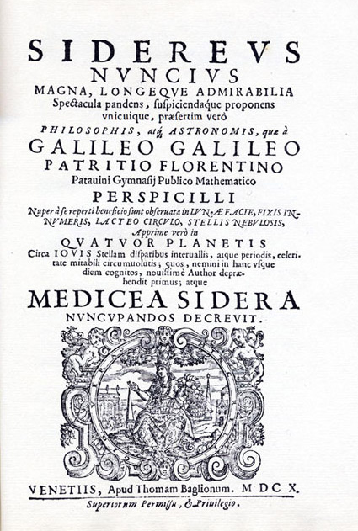
Mensageiro das Estrelas
Notes:
O livro “Mensageiro das Estrelas” de Galileu Galilei foi o primeiro tratado científico publicado por ele baseado em suas observações através de um telescópio. Esse tratado contém resultados das observações da Lua, de estrelas, das luas de Júpiter.
Crédito
Sidereus Nuncius
http://commons.wikimedia.org/wiki/File:Sidereus_Nuncius_1610.Galileo.jpg

Slide 13
A Palavra Telescópio
14 de Abril 1611 – durante um banquete
Foi introduzida Johann Demisiani de Cefalônia
A palavra telescópio aparece pela primeira vez escrita na obra:
Lunar Phenomena de Julius Caesar Lagalla em 1612
Telescópio
Do Grego - téle – longe
Do Grego – skopéo – olhar atentamente, examinar, observar
Notes:
O Surgimento da Palavra Telescópio
Em 14 de Abril de 1611, Galileu é convidado para um Banquete em honra ao Príncipe Frederico Cesi, fundador e presidente da Academia do Liceu. Os convidados chegaram logo antes do pôr do Sol e olharam através do perspicillium de Galileu através de um vão. Após o jantar os presentes observaram Júpiter e seus corpos companheiros . Mais tarde Galileu desmonta o perpicillium para que os convidados vejam as duas lentes que compõem o instrumento. Provavelmente nesse banquete tenha sido sugerida a palavra telescópio se não inventada por Johann Demisiani da Cefalônia (uma ilha na Grécia), um poeta ao invés de um cientista que estava presente no jantar.
O termo telescópio por escrito aparece pela primeira vez na obra Lunar Phenomena de Julius Caesar Lagalla em 1612 na qual ele atribui a introdução da palavra por Demisiani.
Referência
King, Henry C. The History of the Telescope, Dover Publishing Inc., New York, 1955. p.38

Slide 14
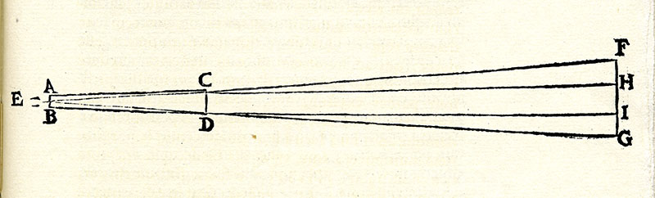
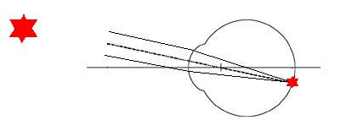
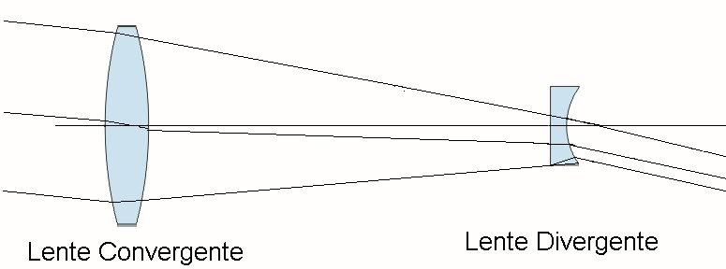
Funcionamento do Telescópio
A explicação de Galileu
O funcionamento do Olho
Raios de luz através do telescópio
Notes:
O Funcionamento do Telescópio.
Proposta de Galileu Galileu:
No texto do Sidereus Nuncius Galileu afirma que melhorou o funcionamento do telescópio com seus conhecimentos de óptica. Mas os caminhos do raios de luz através das lentes ele demonstra um conhecimento empírico de como o seu perspicillum funciona.
O Funcionamento do Olho
Num esquema simplificado do olho, nós temos duas lentes que são a córnea e o o cristalino. A luz passa por eles e forma no fundo do olho, a retina a imagem dos objetos. No caso de objetos distantes como uma estrela, nós podemos considerar que os raios de luz que entram no nosso olho são paralelos entre si e são focalizados sobre a retina. Essa é uma propriedade das lentes convergentes, raios que chegam paralelos são focalizados sobre o plano de focalização da lente, esse plano contém o ponto focal da lente convergente.
O Funcionamento do Telescópio.
Para objetos distantes, o telescópio tem que formar raios paralelos na sua saída só que com uma inclinação maior que a observada a vista desarmada. A combinação adequada de uma lente convergente com uma lente divergente produz tal efeito. O instrumento produz um feixe de raios paralelos de saída com uma inclinação maior que o feixe paralelo que entra pela objetiva. Com o olho colocado logo após a lente divergente, nós temos a impressão visual que o objeto a vista desarmada está com uma ampliação maior.
Créditos
A Explicação de Galileu
http://brunelleschi.imss.fi.it/telescopiogalileo/etel.asp?c=50419
2_2_4_800.jpg GALILEO GALILEI, Sidereus nuncius, Venice, 1610 Biblioteca Nazionale Centrale di Firenze, Pal. 1200/23 Facsimile
No texto do Sidereus Nuncius Galileu afirma que melhorou o funcionamento do telescópio com seus conhecimentos de óptica. Mas os caminhos do raios de luz através das lentes demonstra um conhecimento empírico de como o seu perspicillum funciona.
O funcionamento do Olho
eye-schema.gif
Crédito da imagem adaptada foi perdido.
Raios de Luz através do telescópio
http://en.wikipedia.org/wiki/File:Lens2a.png
Adaptação do autor para compor o telescópio do anos de 1608 a 1611

Slide 15
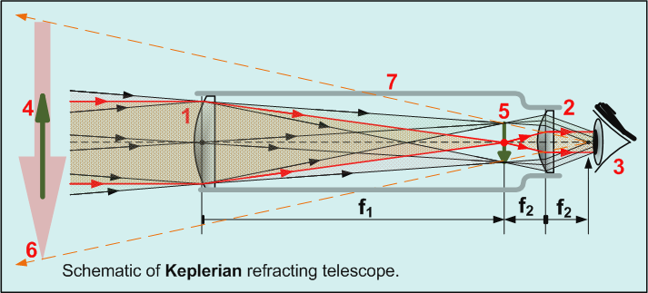
Kepler melhorou o esquema inicial dos telescópios, criando este modelo usado até hoje:
Notes:
http://upload.wikimedia.org/wikipedia/commons/2/26/Kepschem.png

Slide 16
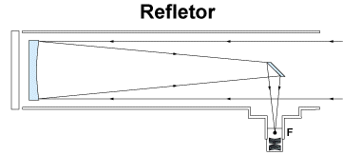
Em 1655 Niccolo Zucchi constrói primeiro telescópio que se utiliza de espelhos ao invés de lentes

Slide 17
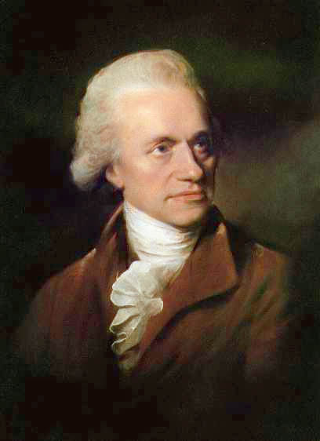
No Final do século 18 Willian Herschel constrói mais de 400 telescópios. E em 13/03 de 1781 descobre Urano.
Notes:
http://camille.ollivier.free.fr/Helio-geo-centrisme/Images/William_Herschel.jpg

Slide 18
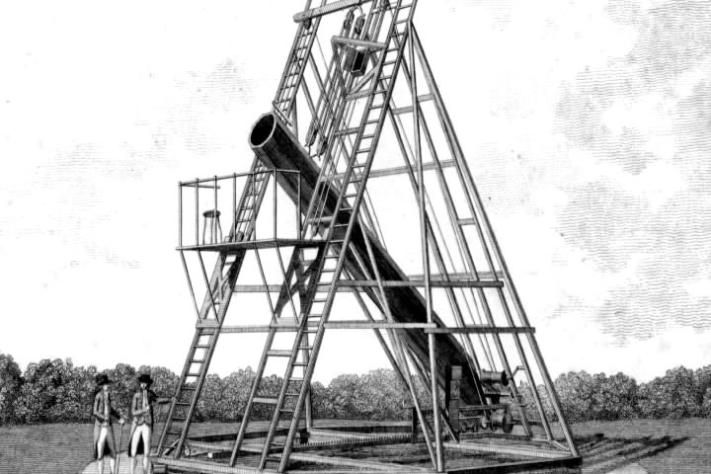

Slide 19
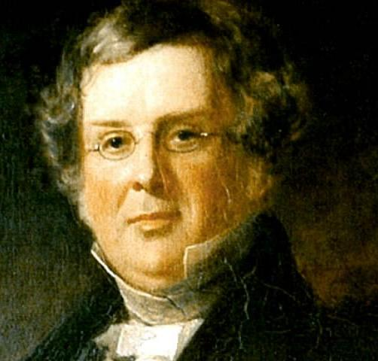
William Parsons, o Conde de Ross, constrói o maior telescópio do século XIX na Irlânda. Com 1,8 metros de diâmetro, o telescópio é apelidado de “O Leviatã de Parsonstown”

Slide 20
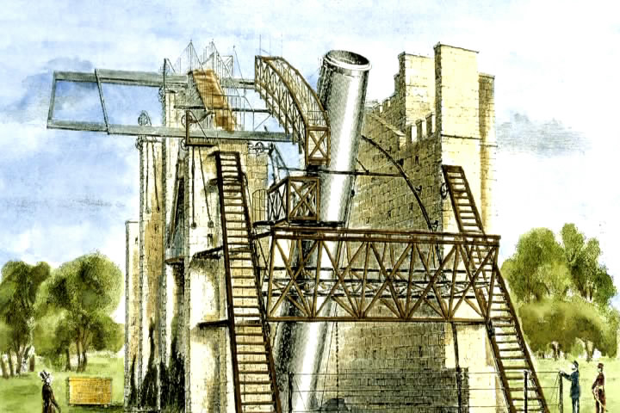

Slide 21
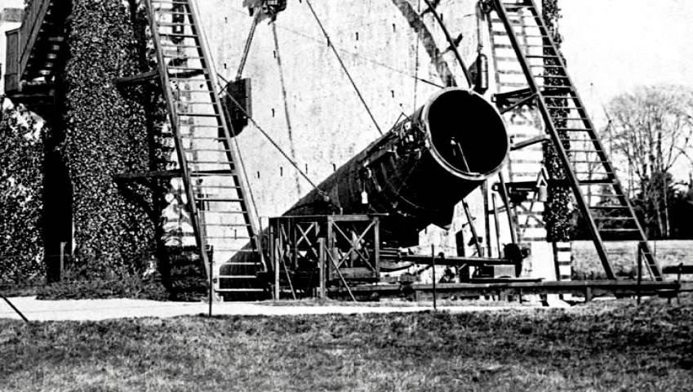

Slide 22
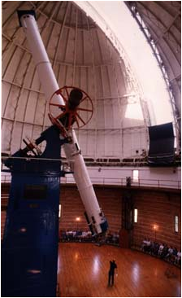
Em 1897 é inaugurado o observatório Yerkes, em Chicago. Com um diêmetro de 1,1 metros e incríveis 18 metros de comprimento.
Notes:
http://astro.uchicago.edu/yerkes/

Slide 23
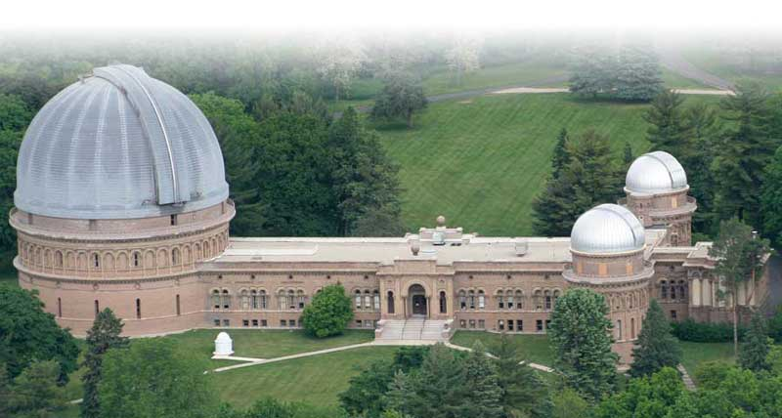
Notes:
http://astro.uchicago.edu/yerkes/

Slide 24
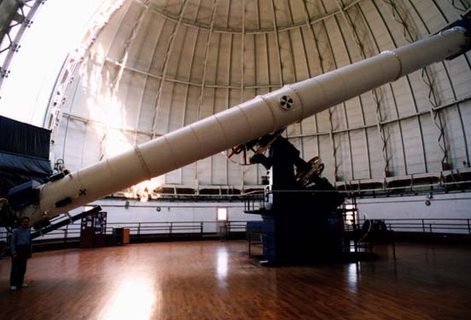
Notes:
http://lunap.obs-besancon.fr/lunap/Niveau1/Instruments/Images/Yerkes%20refractor.jpeg

Slide 25
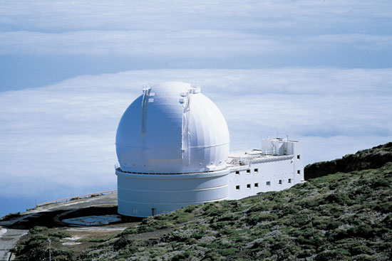
Com 1,5 metros de diâmetro o observatório do Monte Wilson, Califórnia, possuia uma qualidade muito melhor.
Notes:
http://www.ebrisa.com/portalc/media/media-S/images/00040218.jpg

Slide 26
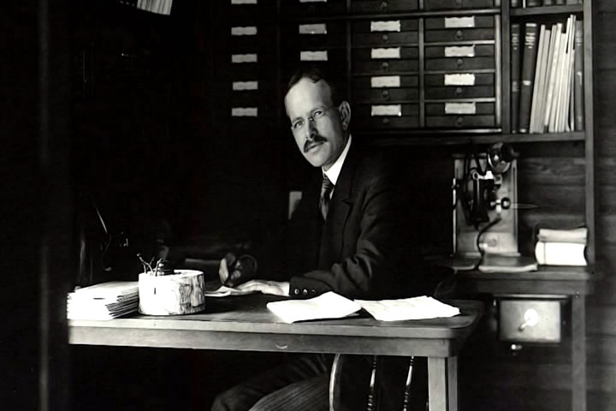
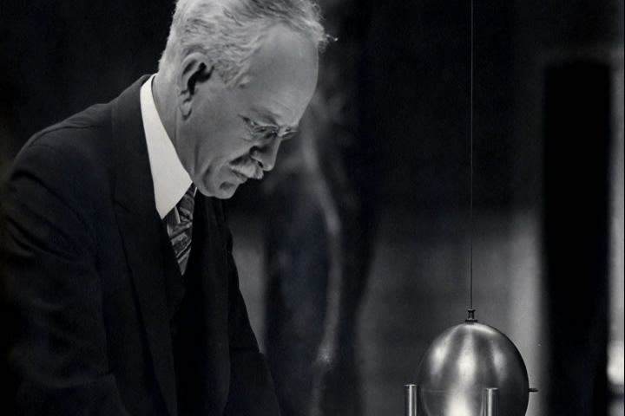
George Hale, diretor do observatório do monte Wilson, angariou fundos junto ao empresário John Hooker para construção, em 1917, do telescópio Hooker com 2,5 metros de diâmetro. Que se tornou o maior telescópio pelos próximos 30 anos.

Slide 27
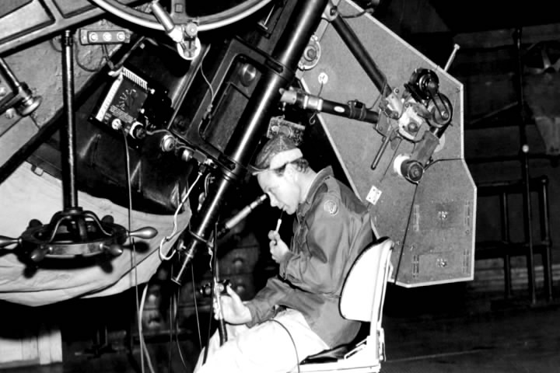
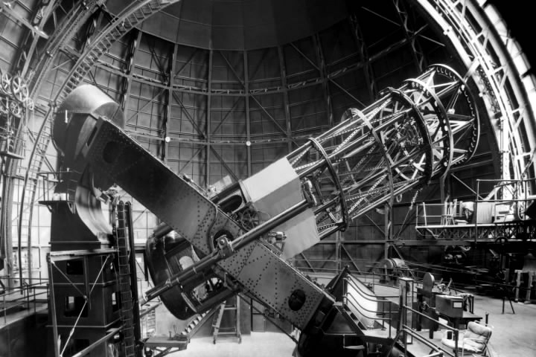
Através do Telescópio Hooker, Edwin Hubble fez uma das mais importantes descobertas do século XX.
Analisando a galáxia Andrômeda, a um milhão de quilômetros da terra, Hubble provou que o universo está em expansão.

Slide 28
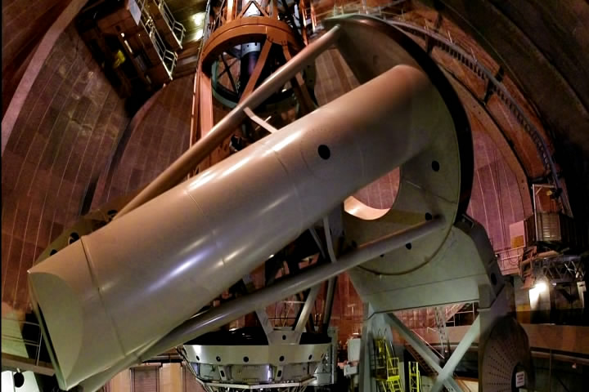
O limite de tamanho de telescópios parecia ter sido novamente atingido.

Slide 29
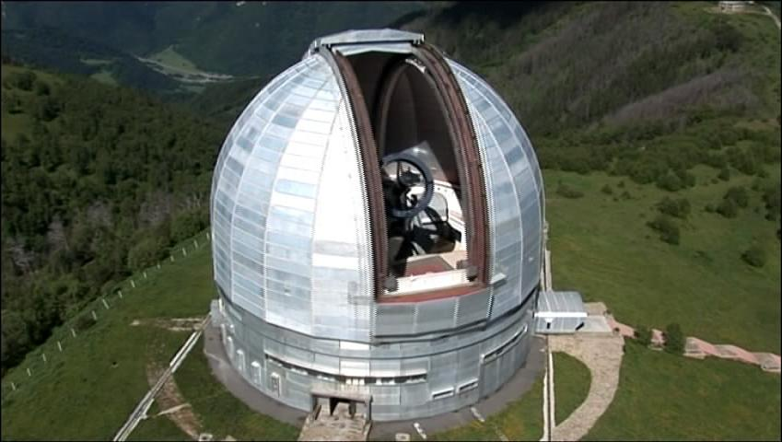
Os Russos construiram um telescópio ainda maior, o Bolshoi Azimutal com 6 metros de diâmetro, mas nunca funcionou apropriadamente e foi posteriormente reduzido a 4 metros

Slide 30
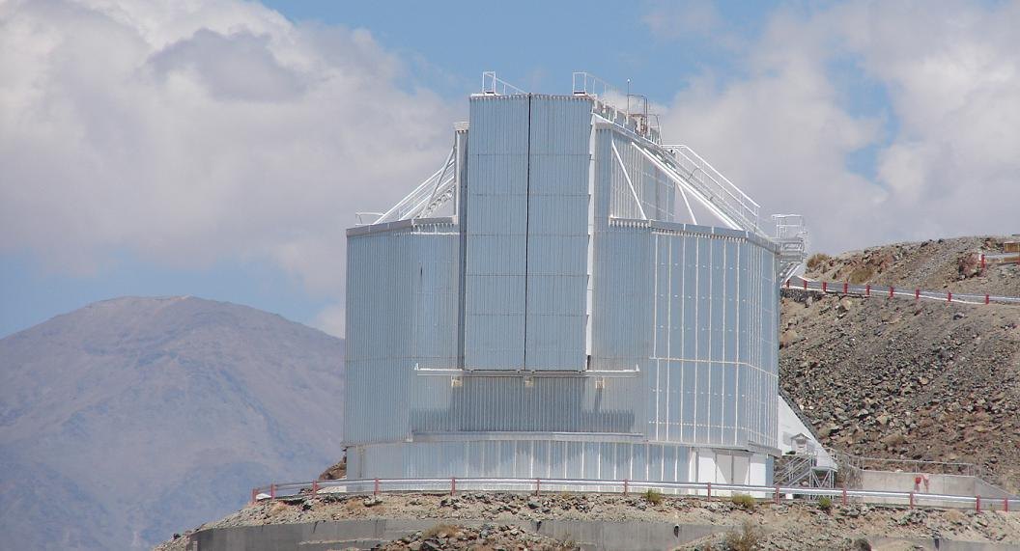
Com apenas 3,6 metros de diâmetro, o telescópio de nova tecnologia traz inovações que futuramente possibilitam quebrar a barreira dos 5 metros.
Notes:
http://upload.wikimedia.org/wikipedia/commons/c/c6/Observatorio_la_silla_ntt.JPG

Slide 31
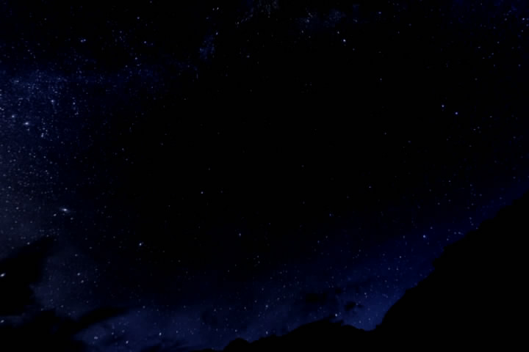
Atualmente os telescópios captam as imagens atravéz de câmeras, isso possibilita vários avanços, como tratamento de imagens e longas exposições

Slide 32


Slide 33


Slide 34


Slide 35



A ótica ativa e adaptativa, bem como espelhos mais finos, possibilitam uma nova revolução aos telescópios.

Slide 36


Ótica Adaptativa
Notes:
http://en.wikipedia.org/wiki/Adaptive_optics

Slide 37


Slide 38


Slide 39

O telescópio SOAR, com 4,1 metros de diâmetro, um terço de participação brasileira.
Notes:
http://www.lna.br/soar/soar.html

Slide 40

Gemini Sul, Cerro Pachón, Chile. 8,2 metros. Oitavo maior do mundo.

Slide 41

O VLT consiste em 4 telescópios idênticos de 8,2 metros de diâmetro cada. Situado em Cerro Paranal, no Chile.

Slide 42


Os telescópios são: Antu, Kueyen, Melipa e Yepun. Sol, Lua, Cruzeiro do Sul e Vênus no idioma do povo Mapache.

Slide 43

Por interferometria, o equivalente destes 4 telescópios juntos seria de 16 metros de diâmetro.

Slide 44



Teslescópio Subaru. 8,2 metros. Mauna Kea.
Hobby Eberly Telescope, HET. 91 espelhos segmentados, equivalente a 9,2 metros de diâmetro. Texas.
South African Large Telescope, SALT. Como o HET, 9,2 metros.

Slide 45


Os telescópios Keck no Havaí. Cada um com 10 metros de diâmetro.

Slide 46


Os telescópios Keck são compostos de 36 espelhos exagonais.

Slide 47


Gran Telescopio Canarias, com 10,4 metros de diâmetro. Assim como o Keck é também segmentado em 36 partes.
Notes:
http://en.wikipedia.org/wiki/Gran_Telescopio_Canarias

Slide 48

O maior telescópio ótico do mundo atualmente é o: Large Binocular Telescope, LBT. No deserto do Arizona, EUA.

Slide 49


Com dois espelhos de 8,4 metros cada, ele é equivalente a um único espelho de 11,8 metros.

Slide 50

Very Large Array, Novo México. 27 antenas de 25 metros de diâmetro cada. No total equivale a uma antena de 36 quilômetros!

Slide 51

Atacama Large Milimeter Array, projetado para 2014, contara com 64 antenas. Seu custo é estimado em um bilhão de dólares.

Slide 52

O infra-vermelho possibilita que vejamos estrelas que de outra forma pareceriam ocultas.

Slide 53


Slide 54

MAGIC (Major Atmospheric Gamma-ray Imaging Cherenkov) Telescópio de raios gama.

Slide 55

Pierre Auger, na Argentina. Raios cósmicos que geram chuveiros de particulas.

Slide 56


1600 detectores espalhados por uma área de 3000 quilômetros quadrados.
Notes:
http://www.auger.org/images/Auger_cosmic_ray_shower.jpg

Slide 57

Lançado em 1990, o Telescópio Espacial Hubble é o mais famoso telescópio do mundo. Seu espelho tem 2,4 metros de diâmetro. Autor das mais belas imagens astronômicas que temos hoje em dia.

Slide 58


O HST, trabalha no espectro do visível ao infravermelho. Elinando a interferência da atmosfera se produz imagens tão boas.

Slide 59


Telescópio Espacial Spitzer, lançado em 2003. Maior telescópio espacial de espectro infra-vermelho. 0,85 metros de diâmetro. Seu espelho é resfriado com hélio líquido à 273º negativos!
Notes:
http://en.wikipedia.org/wiki/File:Spitzer-_Telescopio.jpg

Slide 60


Xandra e XMM-Newton, detectores de raios X, muito energéticos. Gerados em processos muito violentos do universo.
Notes:
http://xmm.esac.esa.int/external/xmm_user_support/documentation/technical/Spacecraft/xmm_art2.jpg

Slide 61

No futuro será construído o Low Frequency Array (LOFAR) reunindo cerfca de 30.000 antenas.

Slide 62

O Square Kilometer Array, será um observatório de rádio a ser instalado na Austrália ou África do sul. Será cerca de 50 vezes mais sensível que qualquer rádio telescópio da atualidade.

Slide 63


O Hubble será desativado, e seu substituto será o James Webb com um espelhos segmentado de 6,5 metros de diâmetro, será 7x mais sensível que o Hubble.
Notes:
http://www.apolo11.com/imagens/etc/telescopio_james_webb_concepcao_artistica.jpg
http://www.apolo11.com/display.php?imagem=http://www.nasa.gov/centers/goddard/images/content/184903main_mirror7_HI.jpg
http://www.jwst.nasa.gov/images/people.jpg

Slide 64


Seu espelho segmentado se abrirá no espaço. O telescópio ficara em órbita do sol, e não da terra, a 1,5 milhões de quilômetros de nós. Ele ficara constantemente protegido do sol, a uma temperatura de 233 graus negativos!
Notes:
http://www.jwst.nasa.gov/images/people.jpg

Slide 65

Telescópio de espelho Líquido desenvolvido no Canadá.

Slide 66


Na Próxima década telescópios óticos gigantes serão construídos. Para 2018 está planejado o Giant Magellian Telescope (GMT).
Notes:
http://www.gmto.org/images/GMT-3.jpg

Slide 67

Serão 7 espelhos em forma de pétalas cada um com 8,4 metros de diâmetro, juntos serão como um telescópio de 21, 4 metros de diâmetro.

Slide 68


O Thirty Meter Telescope (TMT) será constituído de 492 espelhos com 1,4 metros de diâmetro cada, totalizando no total um diâmetro de 30 metros.

Slide 69

O European Extreme Large Telescope (ELT) é o mais ambicioso dos projetos de nova geração. Deverá ficar pronto em 2016. Com 42 metos de diâmetro e um custo de 1,5 bilhões de Euros

Slide 70

Na Próxima década esta revolução nos instrumentos propiciará grandes descobertas, estes telescópios serão capazes de procurar por pequenos planetas rochosos orbitando estrelas. E pela primeira vez investigar com boa chance de sucesso a vida em outros planetas.
Aguardem!!
Notes:
http://en.wikipedia.org/wiki/File:The_E-ELT.jpg

